Slide 1
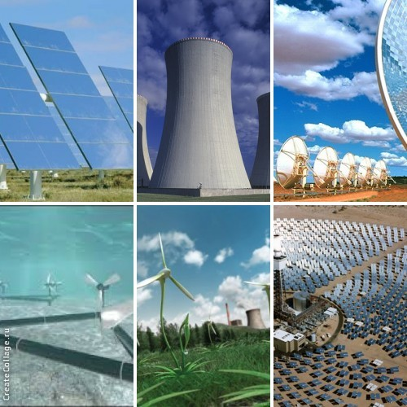

Традиционные и нетрадиционные источники энергии

Slide 2
тепловая ТЭС, энергия потока воды - ГЭС, атомная энергия - АЭС.
              Традиционные источники электрической энергии:

Slide 3
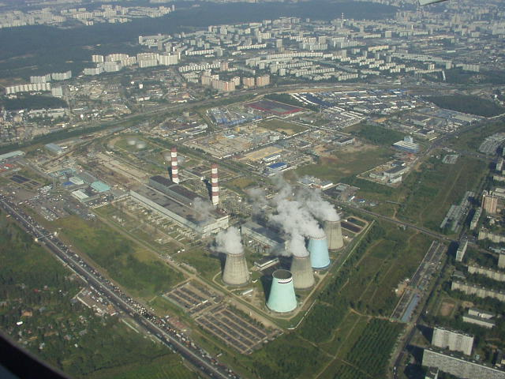
Электростанция — электрическая станция, совокупность установок, оборудования и аппаратуры, используемых непосредственно для производства электрической энергии, а также необходимые для этого сооружения и здания, расположенные на определённой территории.

Slide 4
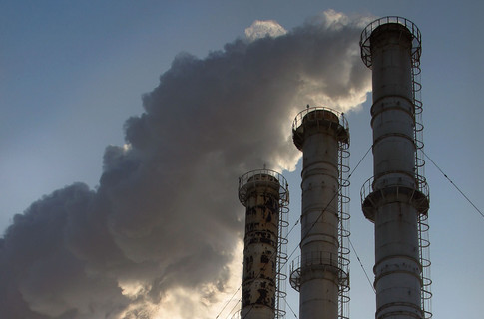
Тепловые электростанции (ТЭС)
Вырабатывают электроэнергию в результате преобразования тепловой энергии, которая выделяется при сжигании органического топлива (угля, нефти, газа). Невосполнимость этих природных ресурсов заставляет задуматься о рациональном их применении и замене более дешевыми способами получения электроэнергии.

Slide 5
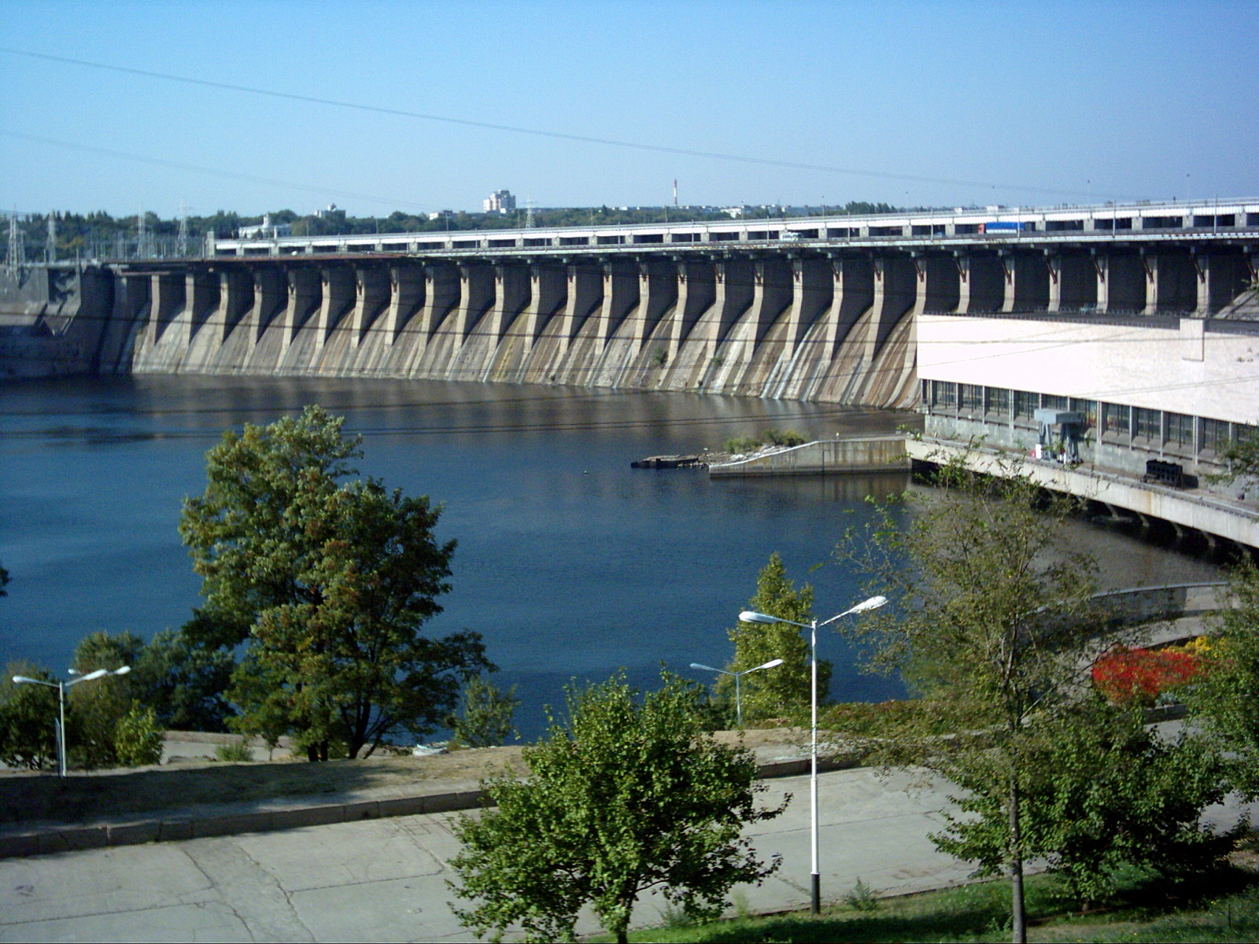
Гидроэлектростанция (ГЭС)
Комплекс сооружений и оборудования, посредством которых энергия потока воды преобразуется в электрическую энергию. При их сооружении также наносится вред окружающей среде: перегораживаются реки, меняется их русло, затопляются долины рек.
Важнейшая особенность гидротехнических ресурсов в сравнении с топливно-энергетическими — их непрерывная возобновляемость.

Slide 6
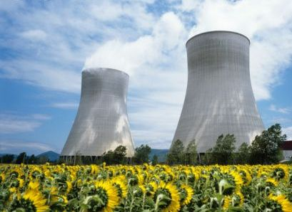
Атомная электростанция (АЭС)
Электростанция, в которой атомная (ядерная) энергия используется для получения электрической. Генератором энергии здесь является атомный реактор. Тепло, выделяемое в нем в результате цепной реакции деления ядер некоторых тяжелых элементов, преобразуется в электроэнергию. АЭС работают на ядерном горючем (уран, плутоний и др.), мировые запасы которого значительно превышают запасы органического топлива.

Slide 7
ветроэнергетика, приливная энергетика, солнечная энергетика.
Нетрадиционные источники электрической энергии, где невосполняемые энергоресурсы практически не тратятся:

Slide 8
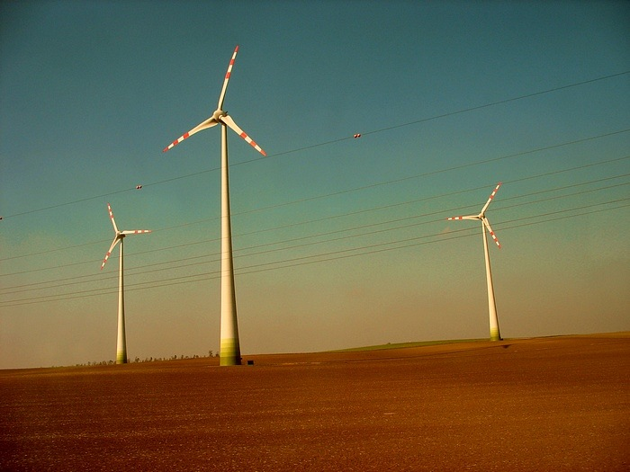
Ветроэнергетическая установка
Способна превращать энергию ветра в электроэнергию. Запасы ветровой энергии на территории нашей страны огромны, так как во многих районах среднегодовая скорость ветра составляет б м/с. Устройство ветроэнергетической установки достаточно простое: вал ветряного колеса, способного вращаться под действием ветра, передает вращение ротору генератора электрической энергии.

Slide 9
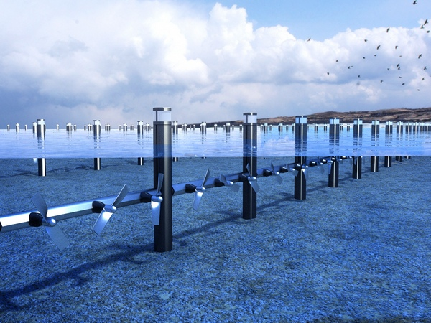
Приливная энергетика
Использует для производства электроэнергии энергию прилива и отлива Мирового океана. Два раза в сутки уровень океана то поднимается, то опускается. Это происходит под действием гравитационных сил Солнца и Луны, которые притягивают к себе массы океанской воды. У берега моря разности уровней воды во время прилива и отлива могут достигать более 10 м. Если в заливе на берегу моря в устье реки сделать плотину, то в таком водохранилище во время прилива можно создать запас воды, которая при отливе будет спускаться в море и вращать гидротурбины.

Slide 10
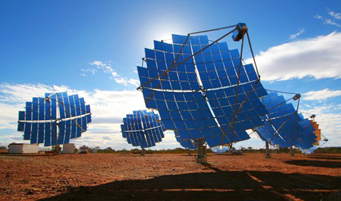
Гелиоэнергетика (энергия Солнца)
Получение электроэнергии от гелиоустановок осуществляется с помощью солнечных батарей. Основу таких батарей составляют фотоэлементы — кристаллы кремния, покрытые тончайшим, прозрачным для света слоем металла. Поток фотонов — частиц света, проходя сквозь слой металла, выбивает электроны из кристалла. Электроны при этом начинают концентрироваться в слое металла, поэтому между слоем металла и кристаллом возникает разность потенциалов. Если тысячи таких фотоэлементов соединить параллельно, то получается солнечная батарея, способная питать электроэнергией электронную аппаратуру на космических кораблях, спутниках.

Slide 11
МГД-генераторы. Основу современной электроэнергетики, как было уже отмечено, составляют теплоэлектростанции и гидроэлектростанции, в которых очень велики потери при преобразовании тепловой энергии (от сжигания топлива на ТЭС) или механической энергии (на ГЭС) в электрическую. Техническим устройством, в котором таких потерь практически нет, является магнитогидродинамический генератор (МГД-генератор). Его действие основано на явлении электромагнитной индукции: в проводнике, движущемся в магнитном поле, возникает электрический ток. В МГД-генераторе происходит преобразование энергии, движущейся в магнитном поле плазмы, — раскаленного до очень высокой температуры газа — непосредственно в электроэнергию. Электрический ток, образованный свободными электронами и положительными ионами, возникает непосредственно в плазме и отдается во внешнюю цепь. Основная техническая проблема при создании МГД-генерато-ров — получение высоких температур (несколько тысяч градусов), необходимых для образования плазмы — газообразной смеси из свободных электронов, положительных ионов и нейтральных атомов.

Slide 12
Над презентацией работала
Волох Анастасия
11- Б класс
2013г.

